Slide 1




Présentation pour l’audition au poste PR 251555 Sciences des Données et Intelligence Artificielle
Ecole Centrale de Lyon – LIRIS
par Julien VELCIN, PR en Informatique
Université Lumière Lyon 2, Laboratoire ERIC

Slide 2
Plan de la présentation
Parcours antérieur
Vue d’ensemble de ma carrière
Parcours antérieur : enseignement
Parcours antérieur : recherche
Prises de responsabilités collectives
Projet d’intégration
Positionnement général
Projet enseignement
Projet recherche
Intégration ECL / LIRIS

Slide 3
Parcours antérieur
Julien Velcin, candidat au poste PR ECL-LIRIS

Slide 4








Vue d’ensemble
Parcours
Thématiques
Faits notables
1998
Licence math puis informatique
Maîtrise informatique
DEA IARFA (Intelligence Artificielle)
Thèse en Intelligence Artificielle
ATER informatique
MCF informatique
MCF HDR « Contributions à la science des données : Fouille de données textuelles appliquée à l’analyse des médias sociaux »
PU informatique (2ème classe)
PU informatique (1ère classe)
IA généraliste (machine learning, agents, computer vision, ingénierie des connaissances…)
Clustering, optim. multicritère
Topic models
Text mining
Social media analysis
Fouille d’opinion
Modèles temporels
Modélisation bayésienne
Word/doc embedding
Apprentissage de représentations
Modèles Transformers
GNNs
LLMs
2002
2005
2007
Responsable M2 ECD (7 ans)
Coordinateur ANR ImagiWeb
Directeur de l’équipe DMD (3 ans)
Délégation CNRS au LIRMM
Responsable L3 IDS (4 ans)
Coordinateur du pôle HuNIS (4 ans)
Coordinateur Master informatique
Responsable M1 (depuis 3 ans)
Dir. adjoint de l’ICOM (depuis 1 an)
Président d’un comité ANR
2015
2018
2023

Slide 5
Activité d’enseignement
Type de cours | Aperçu du contenu | Public | Profil du poste
Intelligence artificielle | Notions fondamentales et historique, logique des propositions, résolution de problèmes, approches à base de règles, introduction au machine learning | M1 Info (2011-16), L3 MIASHS IDS (2016-2023), L2 Info (2022-auj.) | Intelligence Artificielle
Traitement automatique de la langue | Approches quantitatives, représentation vectorielle (creuse, dense), recherche d’information, modèles de langue, machine learning, LLMs | M2 ECD puis DM puis MALIA (2011-2022), M1 DMKM (2010-2016), M2 HN (2018-auj.), DU Big Data (2014-2021), ED InfoMath (2016-2018) | Science des données, IA
Programmation | Programmation orientée objet, Java puis Python, un peu de C++ | M1 Info (2007-auj.), M1 IDSM (2007-2024), L3 Info (2022-2023) | Programmation orientée objet
Deep learning | Notions fondamentales, principales architectures, éléments d’optimisation | M2 DM puis MALIA (2016-auj.), UdL (2020-2024) | Science des données, IA
Analyse des réseaux d’information | Rappel de théorie des graphes, techniques d’analyse des graphes (ex. clustering), combiner avec l’information textuelle, deep learning pour les graphes | M2 MALIA et MIASHS (2022-auj.) | Science des données, IA
Projets | Suivi de projets, stages, alternants | L3 Info, M1 Info, M2 MALIA
Notes:
Souligner : a) niveaux divers, b) public divers, dont cours en anglais, c) lien avec la fiche de poste + qques mots sur la pédagogie ?

Slide 6
Activité recherche : problématiques 1/2
Modèles thématiques (thèses de M.A. Rizoiu, M. Dermouche*, C. Christophe*), analyse des chemins et interaction de l’information (thèses de C.H. Despointes*, G. Poux-Médard)
Analyse des rôles (thèses de M. Forestier, A. Lumbreras*), représentation d’auteurs et recherche d’experts (thèses de R. Brochier*, A. Gourru, E. Terreau+)
quoi ?
qui ?
Analyse des
réseaux
d’information
Analyse d’opinion (thèses de A. Stavrianou, M. Dermouche*)
Développement de modèles temporels (thèses de M. Dermouche*, C. Christophe, A. Gourru, E. Terreau+)
comment ?
quand ?
Projets : ANR ImagiWeb, ANR LIFRANUM (+), thèses CIFRE (*)

Slide 7
Activité recherche : problématiques 2/2
Modèles de langue compressés et équitables (thèse I. Proskurina+)
Fairness
Multimodalité
QA dans les réseaux d’information (thèse H. Huang*)
Modèles
frugaux
Intelligence
Artificielle
Génération d’explication pour les modèles ML multimodaux (thèse A. Legrosse*)
XAI
Assistant pour la fouille de données (thèse E. Versmée*)
Solutions accessibles
Projets : ANR DIKé (+), thèses CIFRE (*)

Slide 8
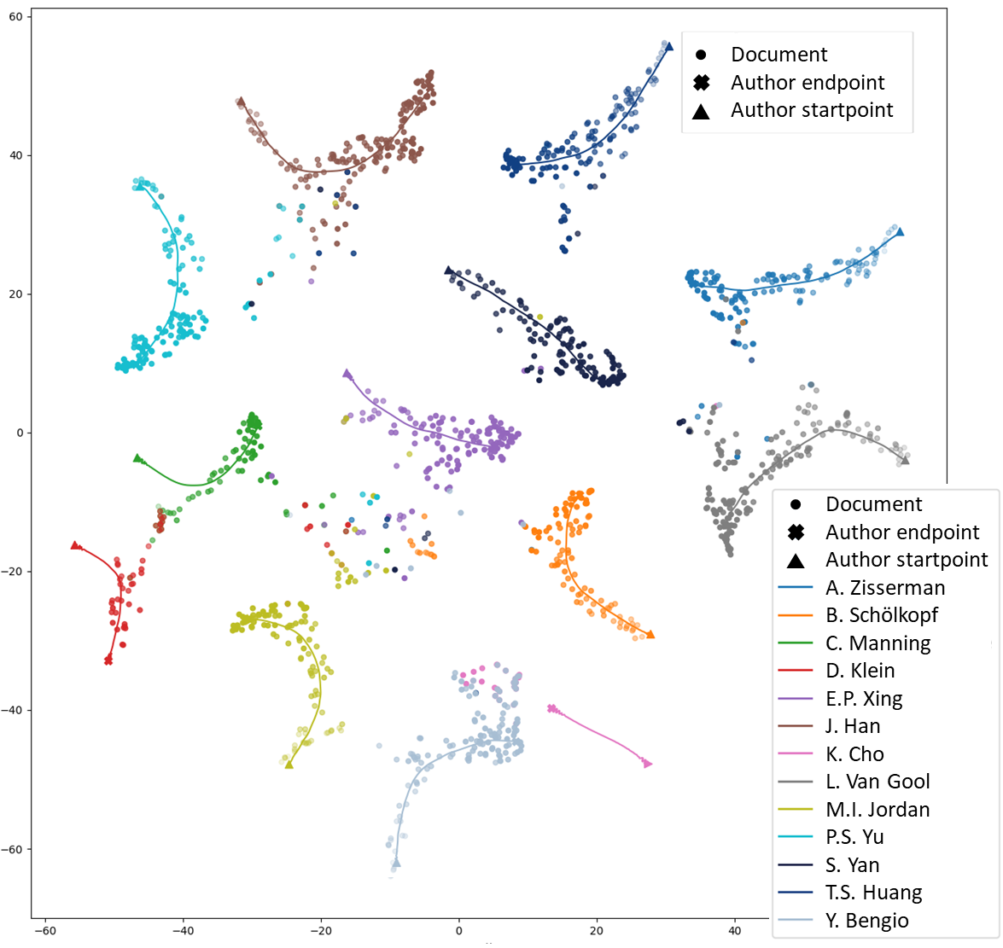
Exemple (1) : représentation d’auteurs
Problématique : construire des espaces de représentations latentes pour représenter les auteurs de textes
Plusieurs thèses : R. brochier (CIFRE), A. Gourru (bourse ministérielle), E. Terreau (ANR LIFRANUM)
Quelques contributions :
représentations de nœuds dans des corpus structurés (WWW 2019)
modèles temporels de trajectoire d’auteurs (IJCAI 2022, IDA 2024)

Slide 9


Exemple (2) : biais dans les LLMs 1/2
Cadre du projet ANR DIKé et thèse d’I. Proskurina
Compression des modèles de langue :
Techniques de compression : pruning, distillation, quantization (arrondi sur l’encodage des paramètres)
Les modèles compressés sont susceptibles d’exacerber les biais déjà présents dans les données et les modèles initiaux
LLM comme BERT, GPT, Mistral, Claude…
Modèle compressé

Slide 10
Exemple (2) : biais dans les LLMs 2/2
Dans ce contexte, nous avons :
expérimenté le pruning avec des modèles un peu anciens de type encodeur et proposé une solution pour débiaiser qui prend en compte une annotation fine sur les mots qui comptent réellement (IDA 2023) ;
évalué l’impact de la quantization sur la calibration de LLMs récents et mis en évidence certains phénomènes intéressants (NAACL 2024) ;
modifié l’algorithme de quantization GPTQ afin de compresser des LLMs tout en diminuant les biais liés à l’équité de ces modèles (travail en cours).
En parallèle, nous nous intéressons à l’encodage des valeurs morales dans les LLMs (NAACL 2025) et à la détection de la haine implicite (collaboration en cours avec Naver Labs)

Slide 11
Projets et collaborations
Nom du projet | Type | Collaboration | Année
ImagiWeb | ANR | 2 laboratoires académiques (LIA, CEPEL), 3 entreprises (AMI Software, EDF, XRCE) | 2012-2015
Text mining pour l’étude des réseaux sociaux | inter^{ale} | S. Trausan-Matu (UPB, Roumanie) | 2009-2018
Interactive document clustering | inter^{ale} | E. Milios (Dalhousie Univ., Canada) | 2015-2021
Solutions « human in the loop » en machine learning | inter^{ale} | I. Davidson (UCDavis, US) | 2017-auj.
LIFRANUM | ANR | MARGE, BnF | 2020-2024
TIGA | PIA | Métropole, UrbaLyon | 2020-2025
DIKé | ANR | LabHC, Naver Labs | 2022-2025
Trévoux | local | ICAR, LIRIS | 2022-auj.
+ 8 thèses CIFRE (dont 5 soutenues) : AMI Software, Technicolor, EDF, DSRT, Worldline, Infologics

Slide 12
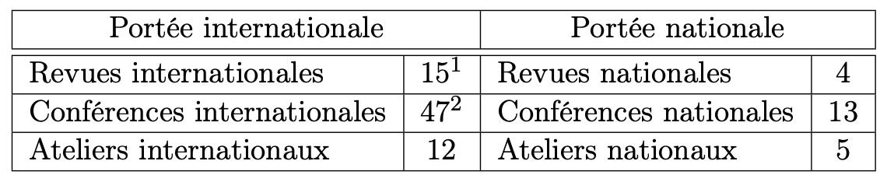
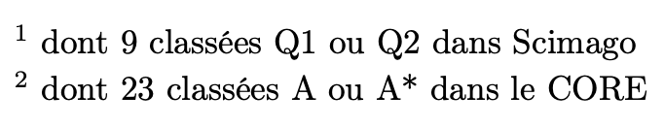
Publications (résumé)
When Quantization Affects Confidence of Large Language Models? I. Proskurina, L. Brun, G. Metzler, J. Velcin. North American Chapter of the Association for Computational Linguistics (Findings of the NAACL), 2024. CORE A
Dynamic Mixed Membership Stochastic Block Model for Weighted Labeled Networks. G. Poux-Médard, J. Velcin, S. Loudcher. International ACM SIGIR Conference (SIGIR), 2023. CORE A*
Dynamic Gaussian Embedding of Authors. A. Gourru, J. Velcin, C. Gravier, J. Jacques. The Web Conference (formerly known as WWW), 2022. CORE A*
Serialized Interacting Mixed Membership Stochastic Block Model. G. Poux-Médard, J. Velcin, S. Loudcher. IEEE International Conference on Data Mining (ICDM), 2022. CORE A*
Monitoring geometrical properties of word embeddings for detecting the emergence of new topics. C. Christophe, J. Velcin, J. Cugliari, P. Suignard, M. Boumghar. Conference on Empirical Methods in Natural Language (EMNLP), 2021. CORE A*

Slide 13
Responsabilités collectives
Gestion des formations
Responsable pédagogique M2 ECD (7 ans), L3 IDS (4 ans), M1 Informatique (depuis 2022)
Coordination de la mention de Master Informatique (depuis 2022)
Implication dans la composante de formation
Élu au conseil de l’UFR FSEG (4 ans) puis au CA de l’ICOM (depuis 3 ans)
Directeur adjoint de l’ICOM (depuis 1 an)
Implication dans le laboratoire
Responsable de l’équipe DMD (3 ans entre 2012 et 2015 puis 1 an en 2020)
Implication dans l’établissement
Président du GEI 26-27-61-71 (depuis 3 ans)
Participation au dépôt du projet de cluster IA AILyS (2023) + dépôt du projet AMI CMA InART (2025)
Co-animation du pôle de spécialité HuNIS (4 ans entre 2020 et 2024)
Élu à la CR (et donc au CAC) entre 2013 et 2018, puis depuis 2025
Référent IA à Lyon 2 (situation en pause)
Au niveau national
Président d’un comité ANR (depuis septembre)
Notes:
Cf. : « participera activement à la définition et au fonctionnement des formations » et « participe au bon fonctionnement de l'institution et contribue à l'élaboration de projets de développement de l’Établissement », « la personne recrutée, jouera un rôle moteur dans le développement stratégique de l’Intelligence Artificielle au niveau du laboratoire et de l’Établissement » dans la fiche de poste

Slide 14
Projet d’intégration
Julien Velcin, candidat au poste PR ECL-LIRIS

Slide 15
Mon positionnement général
Développement de solutions d’IA performantes et éthiques :
Bien fondées et efficaces
modèles bien définis, sachant prendre en compte des notions d’incertitude, implémentés dans des algorithmes efficaces
Accessibles
à la portée de toutes et tous, qui s’adapte aux usages (cf. travail pluridisciplinaire), implémentées dans des solutions simples d’accès et ouvertes
De confiance
robustes aux biais (cf. travail sur la fairness ou sur la calibration des modèles), dont on peu expliquer le fonctionnement et/ou les sorties (lien XAI)
Frugales
solutions peu coûteuses, légères (cf. travaux sur la compression), utilisées à bon escient (cf. travaux en lien avec le méta-learning)

Slide 16
Projet d’enseignement (ECL)
Implication dans l’offre de formation :
Algo / programmation Python / EDA / machine learning (BS Data Science for Responsible Business)
Algo / programmation Python / programmation Web (cursus ingénieur, A1)
Data Science (cursus ingénieur, A3)
Opportunités de nouveaux enseignements :
Découverte de l’IA (cursus ingénieur, A2)
Analyse des réseaux d’information (MOD ou MSO au S9)
Résumé automatique de corpus (PE, 1ère année; PaR, 2ème année)
Quelques défis
Susciter l’intérêt et maintenir la motivation des élèves
→ choix des sujets (originalité, défi, lien avec la société), utilisation d’un projet fil rouge
Adapter nos modalités d’enseignement et d’évaluation aux nouveaux outils d’IA
→ codage assisté, modifier ce qu’on évalue, importance des tests, évaluations courtes
Éveiller la curiosité pour les recherches menées au laboratoire
→ cas d’étude / projets en lien avec les activités du labo, partage de problématiques, stages « blancs » ouverts aux propositions
Notes:
Résumé automatique de livres => lien avec Romain V. sur la visu
IA : en lien avec l’ancien cours « Algorithme et raisonnement » (sem 8 donc fin 2ème année), binôme avec Emmanuel

Slide 17
Projet recherche (LIRIS / Imagine)
Développer des solutions d’IA performantes et éthiques pour :
modèles de machine learning multimodaux
→ combiner le traitement du texte et l’image pour la manipulation en robotique
→ développer des modèles compressés pouvant être embarqués
→ exploration de collections de documents complexes
→ prise en compte de l’information géométrique dans les images
intégration de l’humain, interactions avec le langage naturel
→ modèles de langue pour le traitement du mouvement
→ développement d’agents contrôlés par les utilisateurs
→ assistants conversationnels pour le traitement des données
→ intégrer des critères d’acceptabilité des solutions, en lien avec leur coût mais aussi des questions d’ordre éthique

Slide 18
Intégration ECL / LIRIS
Implication dans le département math-info d’ECL
Participation au travail collectif sur l’évaluation de nos pratiques pédagogiques
Participation au fonctionnement des formations
Prise de responsabilité à moyen terme en fonction des besoins
Intégration au LIRIS
Intégration à l’équipe Imagine (E. Dellandrea, L. Chen, V. Eglin, L. Tougne…)
Collaboration avec les autres équipes du LIRIS (R. Vuillemot, R. Chalon, E. Lavoué, A. Tabard de SICAL ; L. Moncla et R. Cazabet de DM2L)
Prise de responsabilité à court / moyen terme en fonction des besoins
Autres collaborations en ML et IA
Laboratoires associés à ECL, comme LMFA, INL, ICJ
Développement stratégique de l’Intelligence Artificielle
Notes:
ASTERIX

Slide 19
Synthèse du CV pour le poste PR 251555 - 0141
Enseignement
thématiques : Intelligence artificielle, traitement automatique de la langue, programmation, machine learning (notamment deep learning), analyse des réseaux d’information
public : niveaux variés (L, M, D, pro), informatique mais aussi formations pluridisciplinaires (M2 HN, Master MIASHS), étudiants internationaux (Master DMKM, Master IDSM)
Recherche
mots-clefs : IA, machine learning, data science, NLP, social media analysis, digital humanities
encadrements : 15 thèses (11 soutenues), 5 post-docs, stages de M2R
publications : 62 internationales, dont 15 articles de revue (dont DMKD, ESWA) et 47 conférences internationales (dont IJCAI, SIGIR, WWW, EMNLP, NAACL, ECML-PKDD)
collaborations : académiques nationales (LabHC, LIRIS, LIA, LIRMM…), industrielles (AMI Software, EDF, Technicolor, DSRT, Wordline, Infologics), internationales (UCDavis, USA)
Responsabilités collectives
Pédagogique : responsable du M2 ECD (7 ans), L3 IDS (4 ans), M1 Informatique (depuis 2022)
Recherche : coordinateur de projets recherche (ANR ImagiWeb), directeur de l’équipe DMD (3 ans)
Lyon 2 : élu à différents conseils (CR, CA de l’ICOM), directeur adjoint de l’ICOM (1 an), impliqué dans plusieurs initiatives liées à l’IA (pôle de spécialité HuNIS, projet AILyS, AMI CMA InART)
National : Président d’un comité ANR

Slide 20
MATERIEL ADDITIONNEL

Slide 21
Exemple de cours
Julien Velcin, candidat au poste PR ECL-LIRIS

Slide 22
Découverte de l’IA (cursus ingénieur, S8)
Objectif : donner des éléments de culture générale sur l’IA mais aussi développer quelques réalisations en travaux pratiques
Déroulement des séances :
En CM : introduction et historique, principaux concepts (quelles définitions ? distinction entre les systèmes à base de règles et le ML), fondement de logique (notion d’inférence), enjeux de l’IA aujourd’hui
En TP : chatbot, agent dans un labyrinthe
Exemple de projet : développement d’un jeu de société
Lien avec d’autres enseignements : algorithmique (manipulation de graphes), RO, machine learning

Slide 23
Représenter les proximités entre auteurs
Julien Velcin, candidat au poste PR ECL-LIRIS

Slide 24
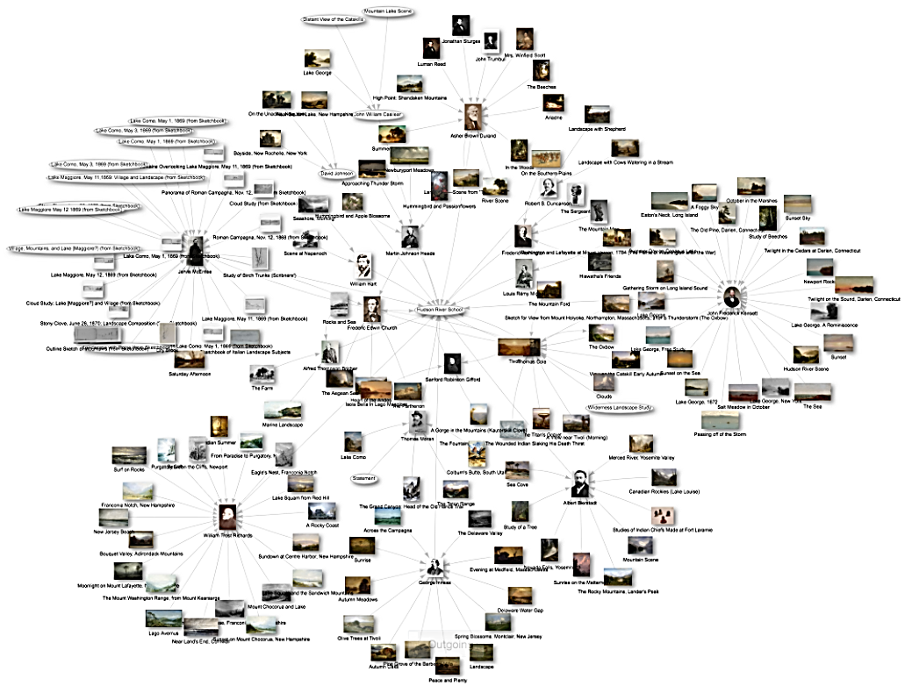
Représenter les proximités entre auteurs
Deux exemples illustratifs :
An ocean of books
Hudson River School artists (explorer le graphe sémantique)
Ces méthodes emploient généralement la structure des données (par ex. les liens entre les pages Wikipedia)
Comment faire en se basant sur le contenu textuel ?

Slide 25
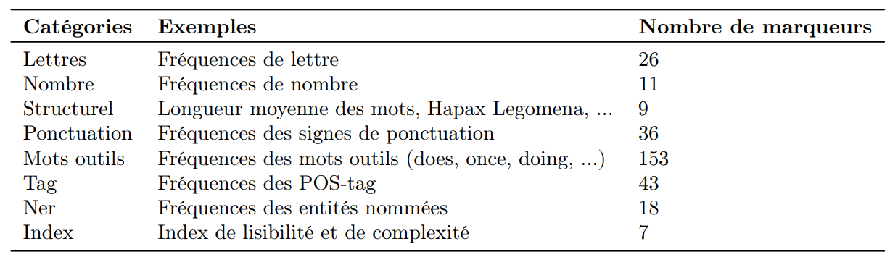
Mesurer le style littéraire (Terreau et al., 2021)
Suivant la littérature sur le sujet, nous nous basons sur 303 descripteurs stylistiques :
On va évaluer à quel point les représentations apprises par les modèles capturent ces différentes mesures

Slide 26
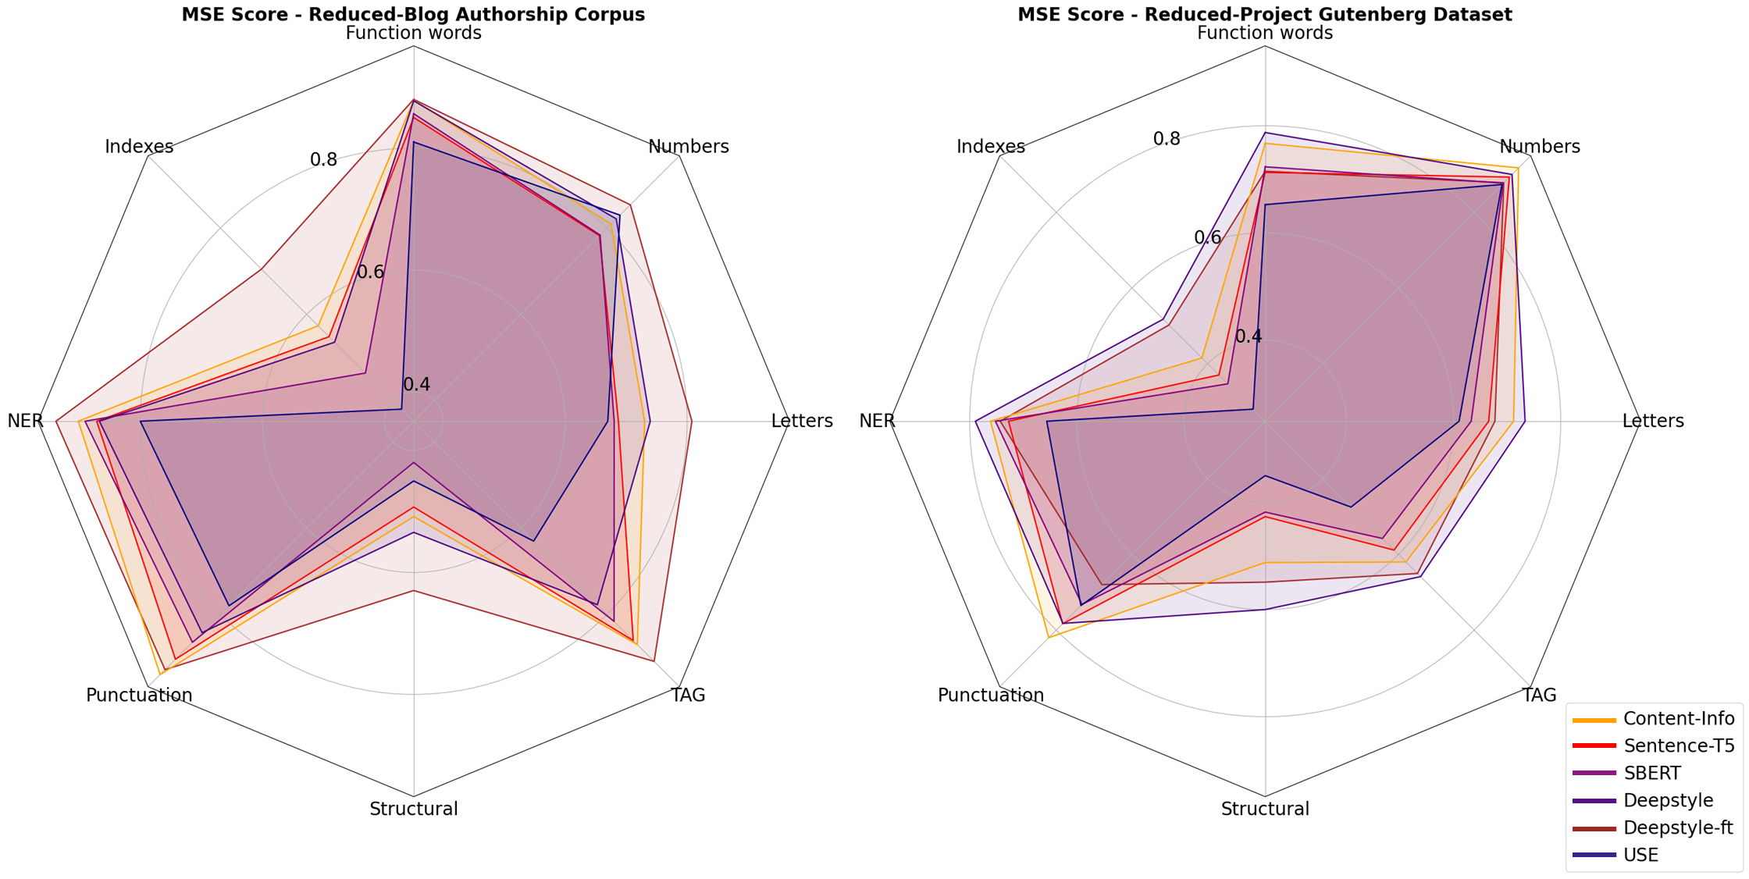
Comparaison des modèles
Deepstyle-ft est
« affiné » sur la
tâche d’attribution
d’auteurs

Slide 27
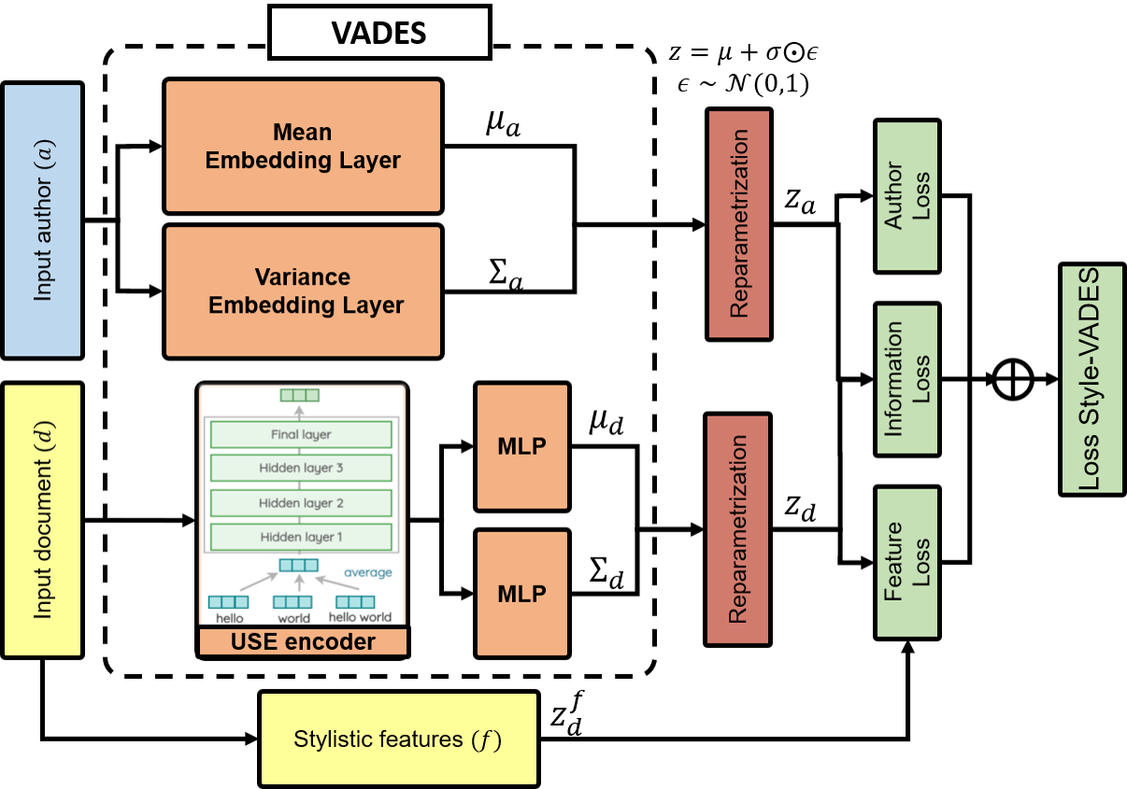
VADES : modèle de représentation des auteurs (Terreau et al., arXiv 2024)
auteur du texte
guidé par la similarité
dans l’espace latent
(auteur-document,
document-descripteurs)
contenu textuel
descripteurs stylistiques

Slide 28
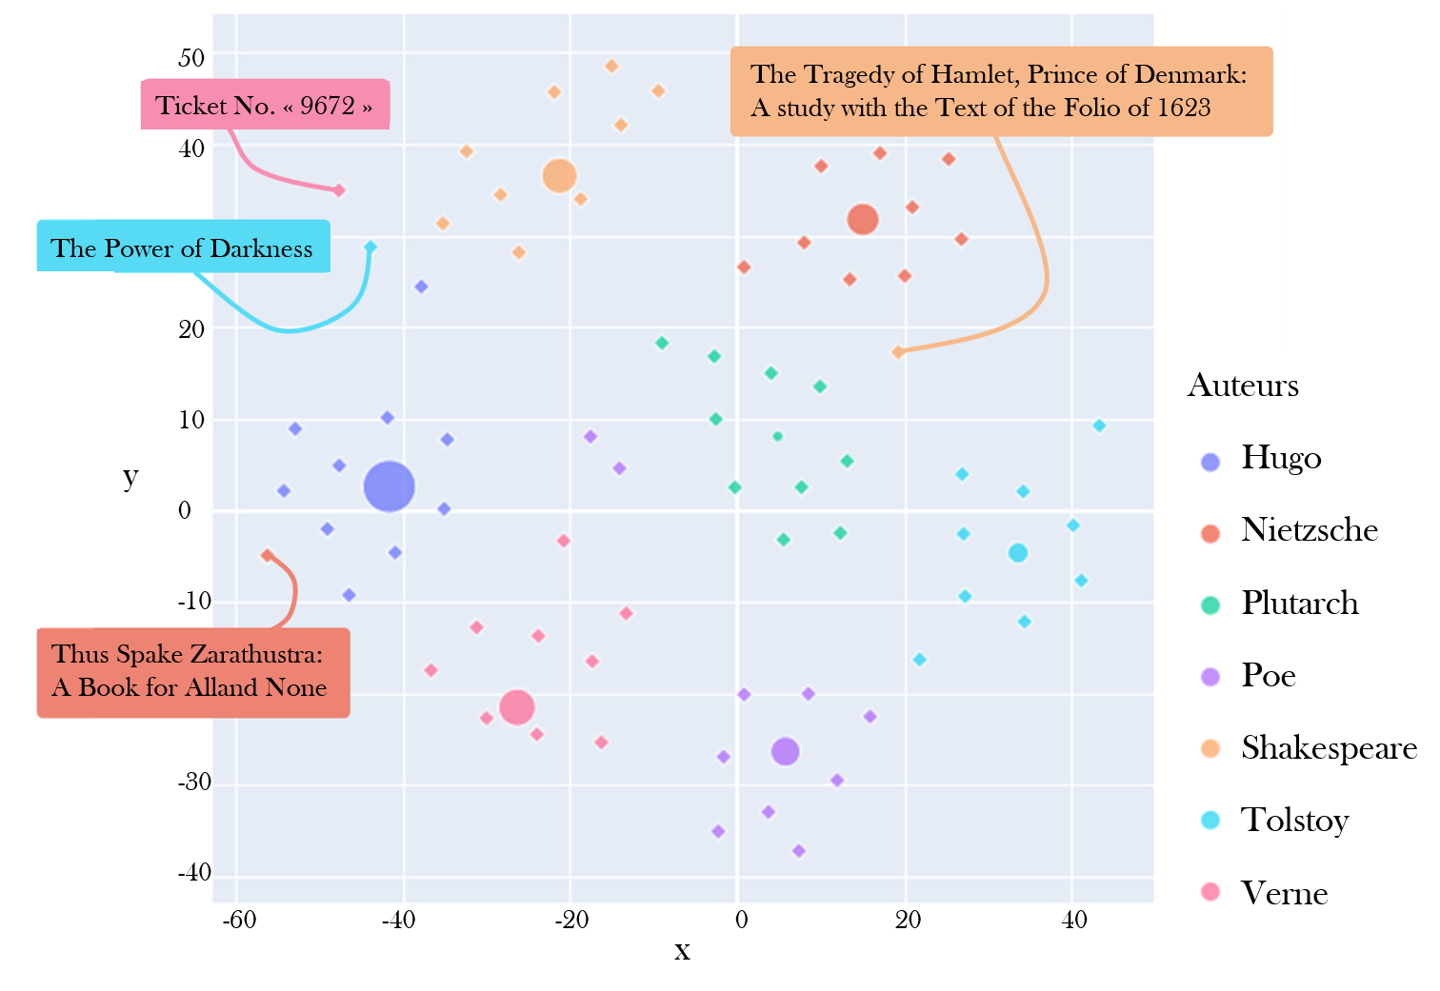
Application à l’analyse du style littéraire
Ici, il s’agit d’un extrait de données sont tirées du Projet Guthenberg

Slide 29
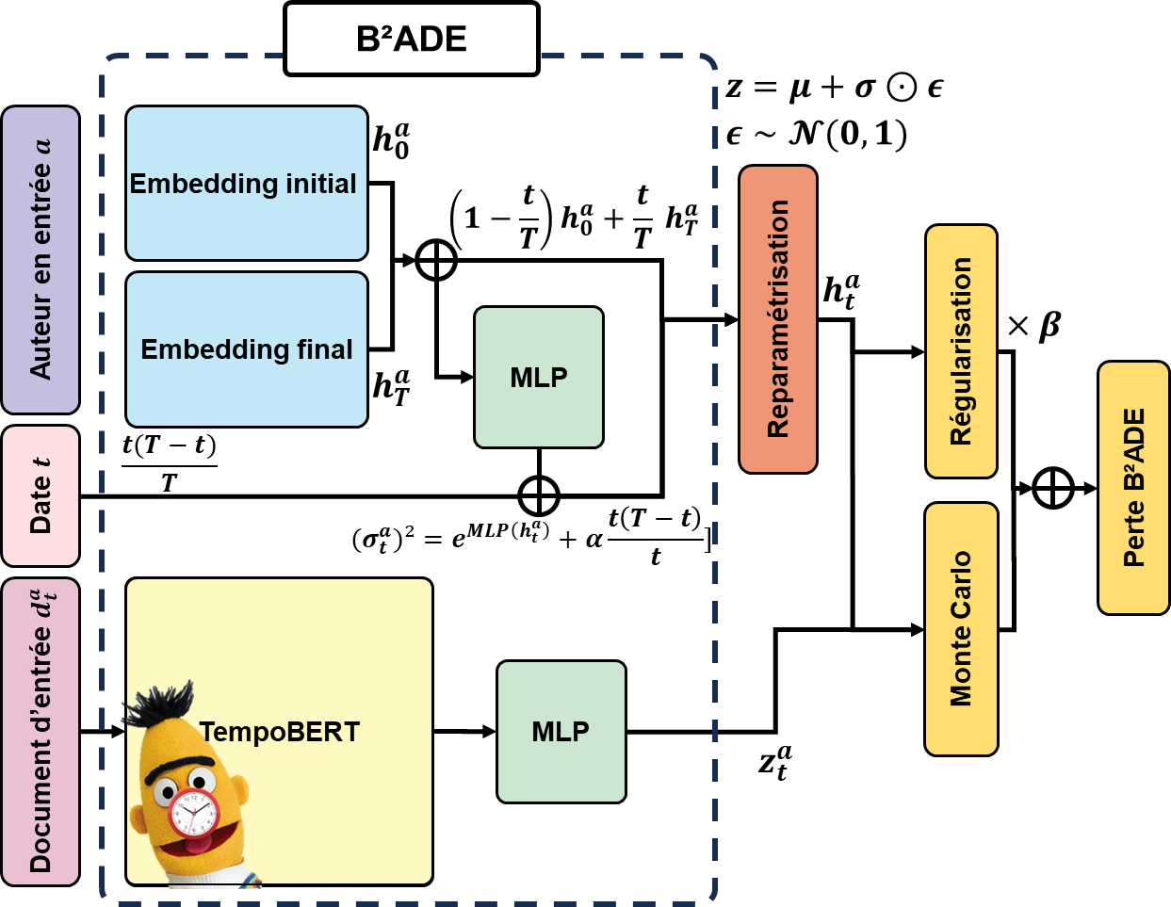
BARL : modèle pour apprendre des représentations temporelles (Terreau & Velcin, 2024)
BARL
Auteur du texte
BARL
Date de publication
Contenu textuel

Slide 30
Visualiser les trajectoires dans l’espace latent
trajectoires proches
diversification
dans le temps
période de
publication courte
Il s’agit ici de données issues de bases de données bibliographiques (Semantic Scholar).

Slide 31
Compression impacts hate speech detection models
Julien Velcin, candidat au poste PR ECL-LIRIS

Slide 32
The other side of compression: Measuring and combating bias in pruned transformers
Early work based on simple encoder-based models and pruning, presented at IDA in 2023 (Proskurina et al, 2023)
We measure identity-based bias in pruned Transformer LMs (eg., BERT)
We study which group of encoder layers (bottom, middle or upper) can be efficiently pruned without biased outcomes
We propose word-level supervision as a debiasing method

Slide 33
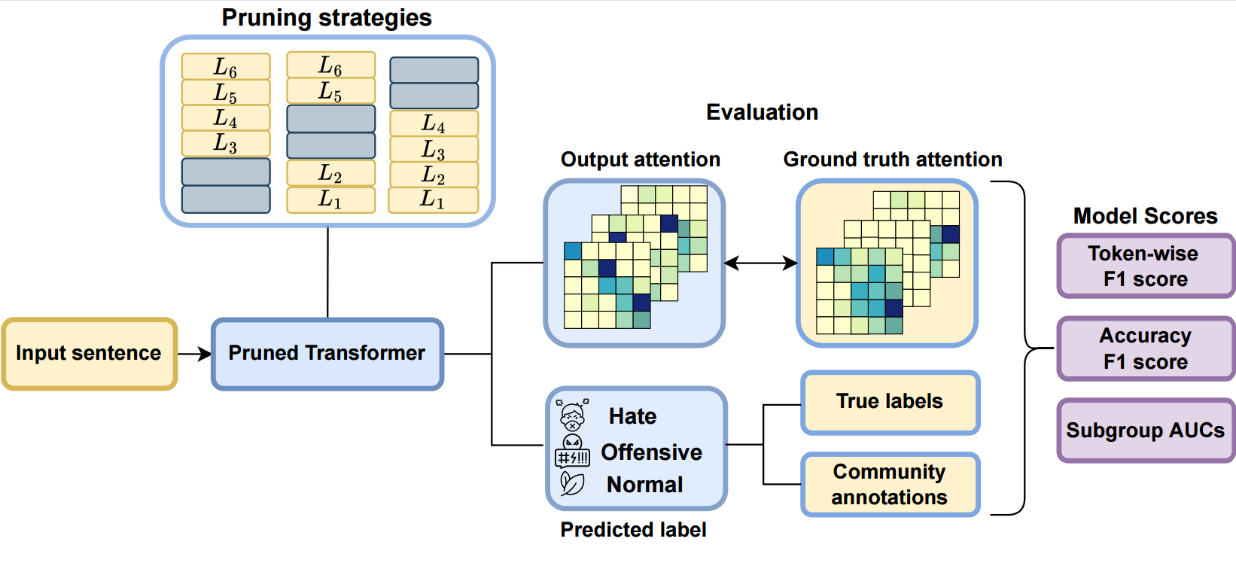
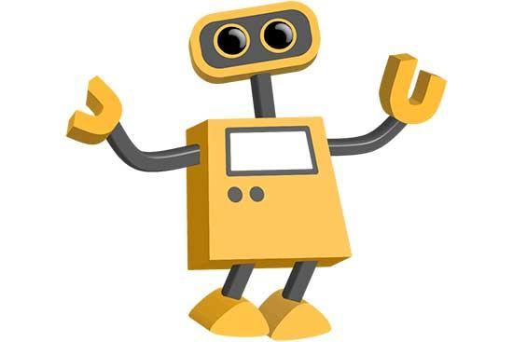
Methodology
Prune Transformer (BERT, DistillBERT, RoBERTa, DistillRoBERTa)
Fine-tune Transformer on hate speech classification task (with HateXplain)
Evaluate performance, bias
Fine-Tune with rationales to debias the models
Here we remove
the 2 lower layers

Slide 34
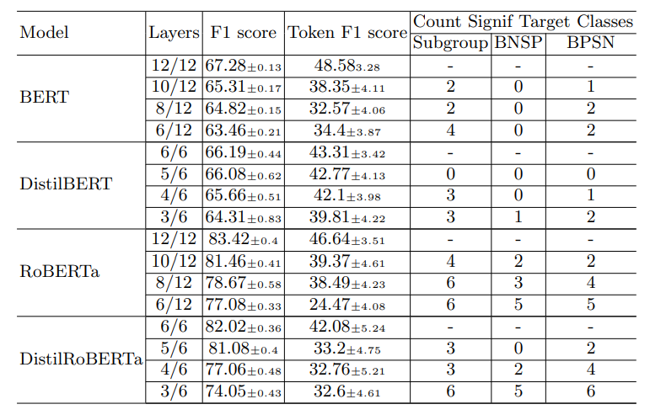
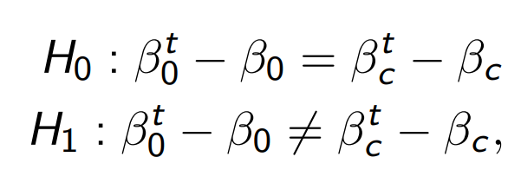
Results: Compressed LMs are prone to bias
full model
8/12 : 4 layers removed
We count how many times:
full model
compressed model
F1 for group t
overall F1
Some groups in
HateXPlain:
- Men
- Women,
- African,
- Arabs,
- Asians,
- Caucasian,
...
number of groups
with a significant
difference in term of
classification
Performance of original and pruned models on HateXplain test set

Slide 35
Results: Compressed LMs rely on unimportant tokens
Performance of original and pruned models on HateXplain test set

Slide 36

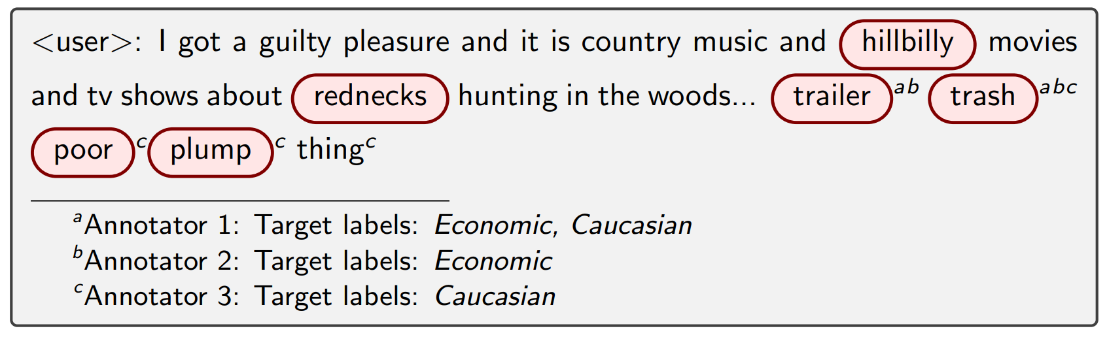
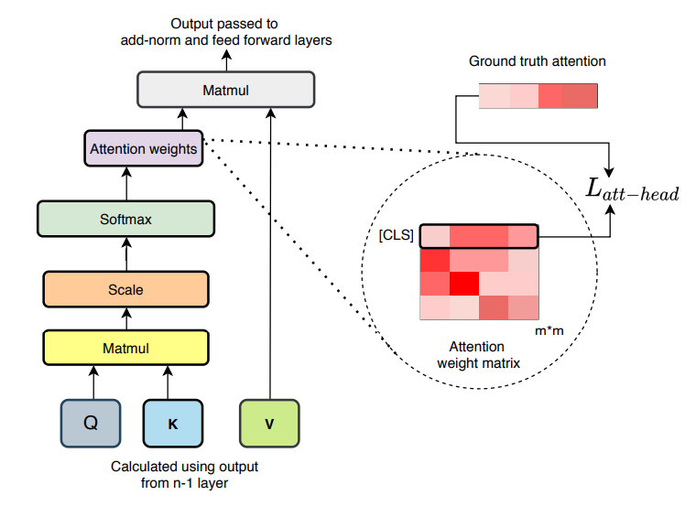
Solution: Supervised Attention learning
True Rationales
…
[0,0,0,…1,1,1,1,0]
Predicted Rationales (via attention maps)
…
[0,0,0,…0.25,0,0,0.3,0..16,0]

Slide 37
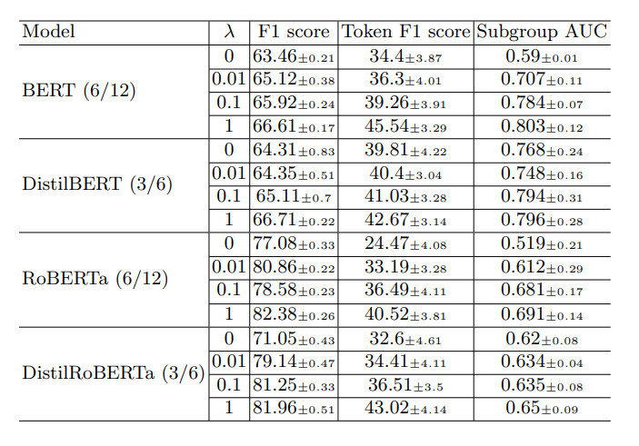
Results: Fine-tuning with attention loss compensates for fairness loss
Performance and fairness scores (Subgroup AUC) of models trained with word-level supervision
BERT Subgroup AUC scores
.59 - without attention supervision
.80 - with attention supervision
*λ = 0 - non-supervised attention learning

Slide 38
Conclusion on this work
We conducted two chains of experiments to analyze the effect of Transformer LMs pruning in the context of hate speech classification tasks (with and without attention supervision)
We compare both fairness and performance loss for pruned BERT, RoBERTa, and their distilled versions
We show and statistically prove that removing any layer from Transformer LMs results in fairness loss even when the performance loss could be negligible
We conducted supervised attention-learning experiments that help to reduce bias in pruned models

Slide 39
Compression impacts model calibration
Julien Velcin, candidat au poste PR ECL-LIRIS

Slide 40
Our contribution (Proskurina et al., 2024)
We investigate how quantization with GPTQ (Frantar et al., 2023) influences the calibration and confidence of LLMs
=> well calibrated models ensure that the model outputs probabilities (prediction) are well aligned with the confidence of the models
We assess the confidence alignment between compressed and full-precision LLMs at scale (ie various model sizes)
We provide some explanations to the quantization loss from the initial confidence perspective

Slide 41
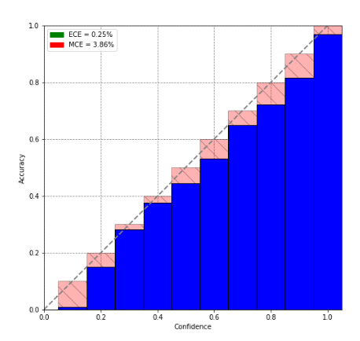

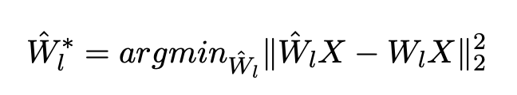
Calibration and (post-training) quantization
Good calibration: model output = prediction confidence
Compression (quantization): we rely on GPTQ where we want to find a quantized version of weight to minimize the mean squared error:
accuracy
confidence
in this bucket, we expect
10% of examples are predicted as classe +
(here, binary classification)
quantized weights
initial weights

Slide 42
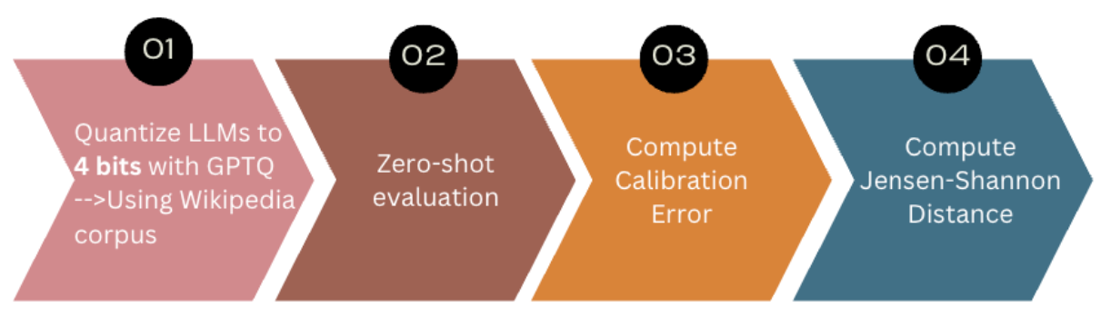
Zero-shot Question Answering: pipeline
simple QA tasks with no fine tuning
is the model
well calibrated?
(CE metrics)
how far are
their weigths?
ie vs

Slide 43
Data and baselines
Data: Six standard commonsense reasoning tasks:
question answering involving reading comprehension (BoolQ)
natural text entailment (XStory-En, HellaSwag)
science fact knowledge (ARC, OBQA)
physical commonsense (PIQA)
Baselines: causal (auto-regressive) LLMs:
BLOOM (560M, 1B1, 1B7, 3B, and 7B1 parameters)
OPT (125M, 350M, 1B3, 2B7, 6B7, and 13B)
Mistral-7B
LLaMA-7B

Slide 44
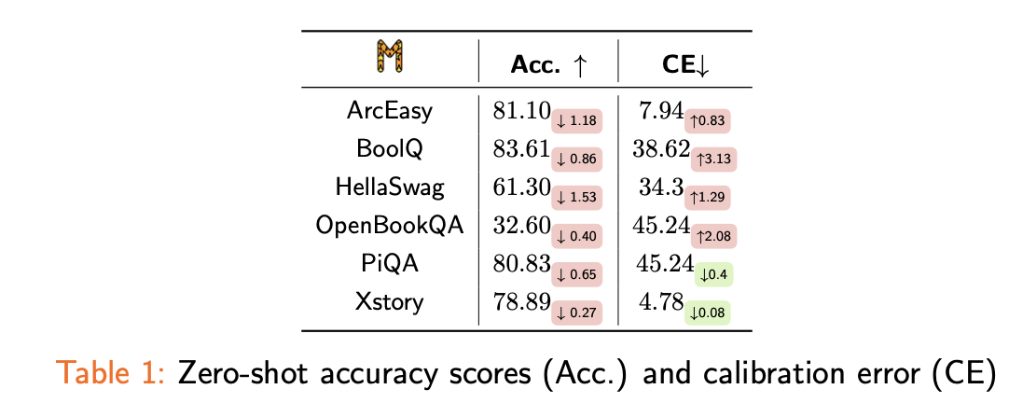
Results: Quantization amplifies CE
The general trend is that quantization amplifies the pre-existing high calibration error present in the models before compression

Slide 45
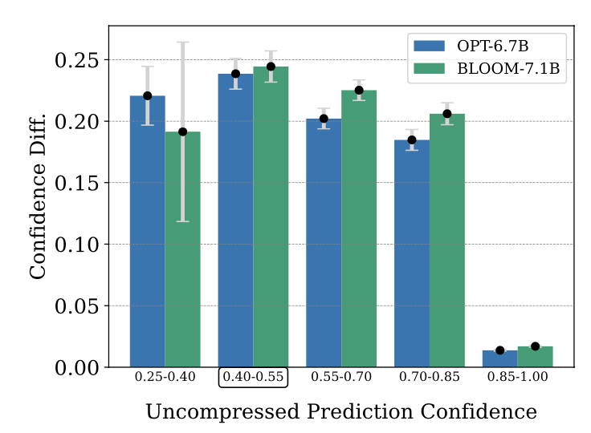
Results: Quantization affects low-confidence samples
After quantization, confidence shift is larger for samples with initial low confidence
low confidence

Slide 46
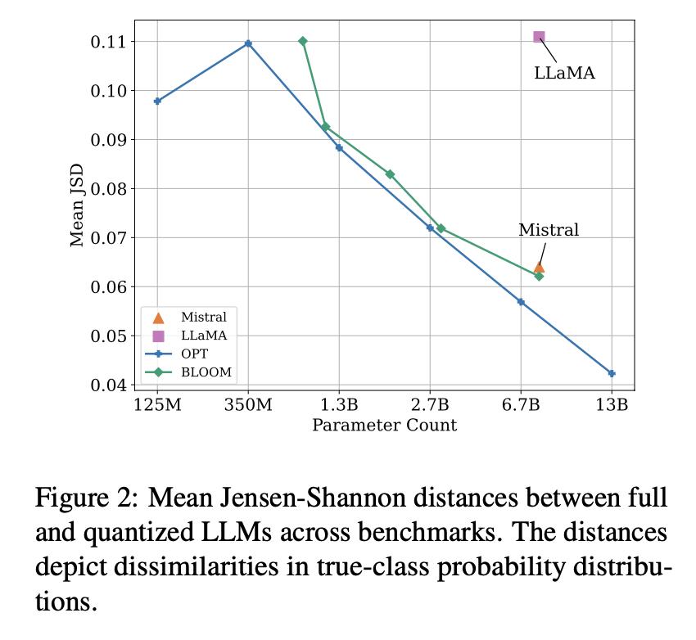
Results at scale: Differences decrease with model size
Distances between original and compressed LLMs decrease as the model size scales up

Slide 47
Conclusion on this work
Impact of quantization on the confidence and calibration of LLMs
Quantization leads to an increase in calibration error and statistically significant changes in confidence levels for correct predictions
Confidence change bigger when models unconfident before quantization
Need to focus on calibrating LLMs, specifically on uncertain examples

Slide 48
Taking the bias term into account in quantization (ongoing work)
Find W_{c} the best quantized weight matrix:
The optimization problem is not trivial and we derived solution to do it column-wise efficiently
Experiments show that it’s possible to quantize and reduce biases
usual loss terms (see GPTQ)
minimize the biases

